Slide 1
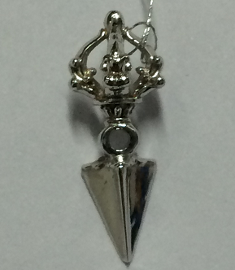
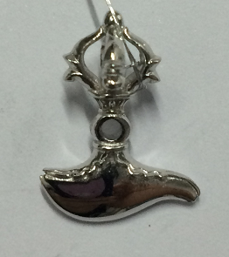
款号：SP3705
名称：金刚橛配件
尺寸：20mm
重量：1.5（克）
成色：S925
产品说明：
备注：原款Q301
.
款号：SP3706
名称：金刚钺刀配件
尺寸：20mm
重量：1.5（克）
成色：S925
产品说明：
备注：原款Q322
.

